Slide 1


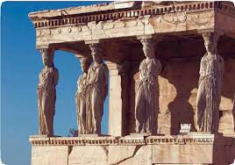
III. Tarix fanini o‘qitishda zamonaviy yondashuvlar.
3.3. “Tarix fanini o‘qitishda innovatsion yondashuvlar” moduli
3.3.1. Mavzu :O‘quvchilarda tarixiy savodxonlikni rivojlantirish usullari.

Slide 2
1) O‘quvchilarda tarixiy savodxonlikni rivojlantirish nima va u nima uchun muhim?
2) Tarixiy tushunish nima va uni tarixiy bilim, mazmunlilik va empatiya ko‘nikmalari qanday mazmun-mohiyatga ega?
3) Tarixni tushunish, ahloqiy fikrlash, tarixiy manbalarni tahlil qilish, savodxonlikni rivojlantiruvchi qanday savollar tuzish mumkin?
4) Oʻzbekiston tarixi darslarida tarixiy kontekstni tushunish, vizual materiallardan foydalanish, tarixiy savodxonlik, tarixiy fikrlash, qarama-qarshi fikrlarni farqlash, axborot-kommunikatsiya texnologiyalaridan foydalanish, global tarixiy anglash ko‘nikmalarini rivojlantirish yo‘llari qanday?
O‘YLASH UCHUN SAVOLLAR

Slide 3
Tarixiy savodxonlik nima?
1) Tarixiy manbalarni o‘qish va tahlil qilish qobiliyati
03
3) Kontekstni hisobga olish
04
01
02
2) Sabab-oqibat aloqalarini aniqlash
4) Empatiya va dunyoqarashni kengaytirish
Tarixiy savodxonlik – o‘quvchilarning tarixni o‘qish, tushunish, tahlil qilish va undan mantiqiy xulosa chiqarish ko‘nikmalaridir

Slide 4
02
Sabab-oqibat aloqalarini aniqlash
01
Tarixiy manbalarni o‘qish va tahlil qilish qobiliyati
02
Tarixiy hodisalarning qanday yuzaga kelganini va ularning natijalarini tushunish
01
O‘quvchilar turli tarixiy hujjatlar, xaritalar, suratlar, yozuvlar va hikoyalarni mustaqil o‘rganadi.

Slide 5
3
4
Empatiya va dunyoqarashni kengaytirish
Kontekstni hisobga olish
3
4
Voqealarning ma'nosini ularning sodir bo‘lgan tarixiy davri, sharoiti va jamiyatidan kelib chiqib tushunish
O‘tmishdagi shaxslar va jamiyatlarning hissiyotlari, qadriyatlari va qarashlarini anglash

Slide 6
Nima uchun tarixiy savodxonlik muhim?
Tanqidiy fikrlashni rivojlantiradi
Kontekstual tafakkurni shakllantiradi
Fuqarolik ma'naviyatini oshiradi
Madaniy empatiyani oshiradi
Jamiyatni tushunishni kuchaytiradi

Slide 7
O‘quvchilarda tarixiy savodxonlikni rivojlantirish usullari
1
Interfaol darslar tashkil etish
2
Tarixiy manbalar bilan ishlash
3
Zamonaviy texnologiyalarni qo‘llash
4
Muammoli savollar va muhokamalar tashkil qilish
5
Amaliy topshiriqlar berish

Slide 8
Interfaol darslar tashkil etish
Tarixiy mavzularni zamonaviy interfaol o‘yinlar, muhokamalar va rolli o‘yinlar orqali o‘rganish samarali hisoblanadi
Zamonaviy texnologiyalarni qo‘llash Tarixiy 3D modellar, virtual ekskursiyalar va interaktiv dasturlardan foydalanish o‘quvchilarning qiziqishini oshiradi
Tarixiy manbalar bilan ishlash O‘quvchilarga turli tarixiy hujjatlar, xaritalar, suratlar va yozuvlarni mustaqil tahlil qilishni topshiring

Slide 9
Muammoli savollar va muhokamalar tashkil qilish
O‘quvchilarni tarixiy voqealar va hodisalarning sabablarini mustaqil aniqlashga rag‘batlantiring
Amaliy topshiriqlar berish
Tarixiy voqealarni tahlil qilishga asoslangan loyiha va tadqiqot ishlari savodxonlikni oshiradi

Slide 10
Tarixiy tushunish haqida tushuncha
Tarixiy tushunish – bu
insonlarning tarixiy jarayonlarni,
ularni mazmunli tahlil qilish,
hodisalarni va shaxslarni kontekstda tushunish,
o‘tmish va hozirgi kun o‘rtasidagi aloqalarni ko‘ra bilish qobiliyatidir.

Slide 11
Tarixiy tushunishning uch asosiy ko‘nikmasi
Tarixiy bilim
o‘tmishdagi faktlar, hodisalar va jarayonlar haqidagi to‘liq va aniqlik bilan shakllangan bilim
Mazmunlilik
tarixiy voqealarning sabablarini va ularning oqibatlarini tushunish, ularni kengroq ijtimoiy, siyosiy va madaniy kontekstdan kelib chiqib tahlil qilish
Empatiya
o‘tmishdagi shaxslarning hissiyotlarini, dunyoqarashini va ularning harakatlari motivatsiyasini tushunishga harakat qilish

Slide 12




1. Qiziqarli va amaliy dars metodlarini qo‘llash
2. Tarixiy manbalar bilan ishlash
3. Tarixni hozirgi davr bilan bog‘lash
Amaliy mashg‘ulotlar va tadbirlar tashkil qilish

Slide 13

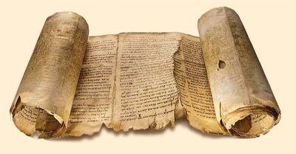

Tarixiy savodxonlik deganda nimani tushundingiz?
Tarixiy empatiyaga misollar keltirib bering.

Slide 14

O‘quvchilarda tarixiy savodxonlikni rivojlantirish ularning o‘tmishdan saboq olishlari, madaniyatni qadrlashlari va hozirgi zamon voqealarini to‘g‘ri anglashlariga yordam beradi. To`g`rimi?

Slide 15

Qiziqarli va amaliy dars metodlarini qo‘llash:
Interaktiv metodlar:
Tarixiy voqealarni rolli o‘yinlar orqali tasvirlash yoki muammoli vaziyatlar ustida ishlash
Multimedialardan foydalanish: Tarixiy filmlar, hujjatli filmlar va rasmlar orqali darslarni qiziqarli qilish.
Jadval va xaritalar:
Tarixiy hodisalarni vaqt jadvali yoki xarita bilan tushuntirish. Bu tushunishni osonlashtiradi.

Slide 16


Tarixiy manbalar bilan ishlash
O‘quvchilarga haqiqiy tarixiy hujjatlar, suratlar, xatlar yoki hronikalardan foydalanish imkoniyatini berish.
Ularga o‘tmishdagi voqealar bo‘yicha o‘z fikrlarini shakllantirishga o‘rgatish.

Slide 17
Tarixni hozirgi davr bilan bog‘lash
Amaliy mashg‘ulotlar va tadbirlar tashkil qilish
01
01
Tarixiy voqealarning bugungi kundagi ta’sirini tushuntirish.
Tarixiy mavzularda insholar yozdirish yoki bahs-munozaralar tashkil qilish.
02
02
Mahalliy tarix va o‘z mamlakati tarixi bilan bog‘liq misollarni ko‘proq ishlatish.
Tarixiy shaxslar yoki voqealar bo‘yicha sahna ko‘rinishlari tayyorlash.

Slide 18

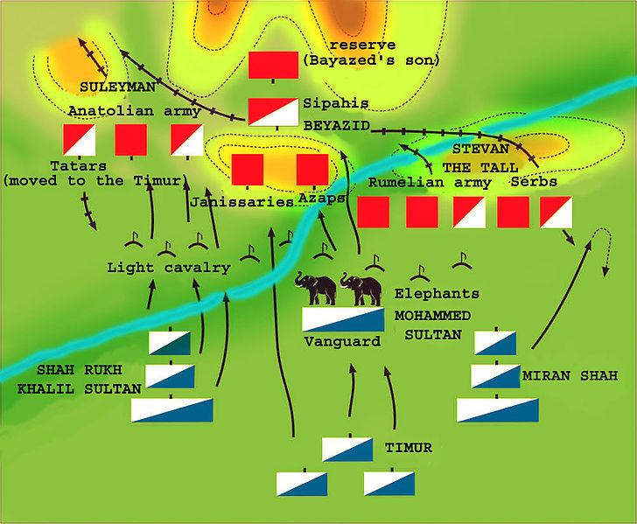
Tarixiy empatiya
Tarixiy empatiya.
Tarixiy hamdardlik - bu o'tmishda yashagan odamlarning nuqtai nazarini qabul qilish xususiyatidir.
Tarixiy empatiyani rivojlantirish o‘quvchilarga boshqa zamon va joyda yashagan odamlarning xatti-harakatlarini, dunyoga qarashlarini tushunish imkonini beradi.
O‘quvchilar turli kontekstlar, cheklovlar, qadriyatlar, g'oyalar, qarashlar va e'tiqodlar o'tmishda
yashaganlarning o'ylashlari, his qilishlari va o'zini tutishlariga qanday ta'sir qilganligini tushunishlari mumkin
Tarixchilar o'tmishdagi odamlarning kontekstlari, cheklovlari, qadriyatlari, g'oyalari, qarashlari va e'tiqodlari bilan tanishish va o'rganish orqali o'zlari o'rganadigan odamlar haqida empatik tushunchani rivojlantiradilar.

Slide 19

Tarixiy savodxonlikni rivojlantirish nafaqat tarix fanini o‘rganish uchun, balki o‘quvchilarning ijtimoiy hayotda ongli shaxs bo‘lib shakllanishi uchun ham juda muhim.
Bu jarayon o‘quvchilarning tanqidiy fikrlash, faktlarni tahlil qilish va o‘tmishdan saboq chiqarish qobiliyatini rivojlantiradi.
Shuningdek, bunday yondashuvlar orqali o‘quvchilar tarixni nafaqat darslikdagi matn sifatida, balki real hayotning bir qismi sifatida ko‘rib, undan zavq olishni o‘rganadilar.

Slide 20
E’tiboringiz uchun rahmat!

